Slide 1


MEDIA MENGAJAR
Pendidikan Jasmani, Olahraga, dan Kesehatan
UNTUK SD/MI KELAS 2

Slide 2
MEDIA MENGAJAR
Pendidikan Jasmani, Olahraga, dan Kesehatan
UNTUK SD/MI KELAS 2

Slide 3
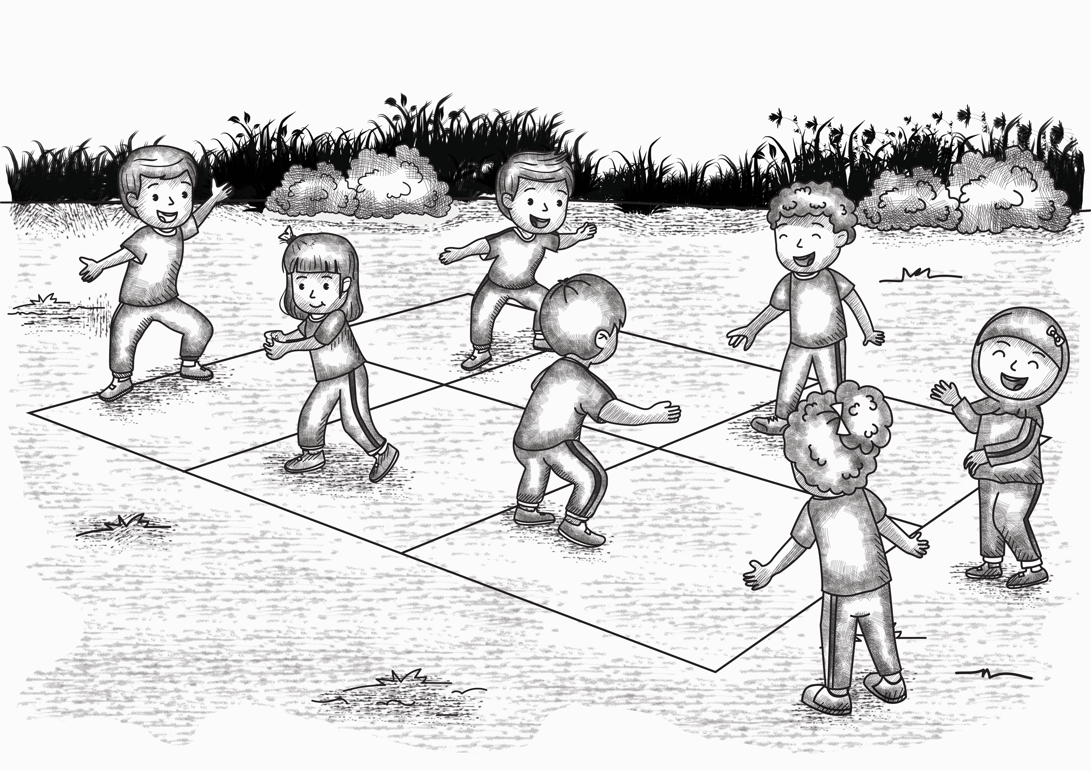
Bab
GERAK DASAR LOKOMOTOR
1
Tujuan Pembelajaran
Setelah mempelajari materi pada bab ini, siswa diharapkan dapat menjelaskan dan mempraktikkan:
Variasi gerak lokomotor dengan cara berjalan;
Variasi gerak lokomotor dengan cara berlari;
Variasi gerak lokomotor dengan cara bergeser;
Variasi gerak lokomotor dengan cara melompat dengan benar.
Notes:
Jika terdapat gambar cantumkan sumber gambar dgn ukuran font 10pt

Slide 4

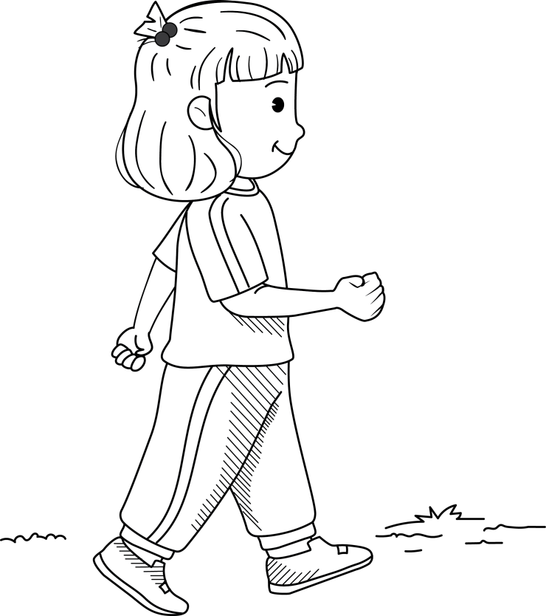
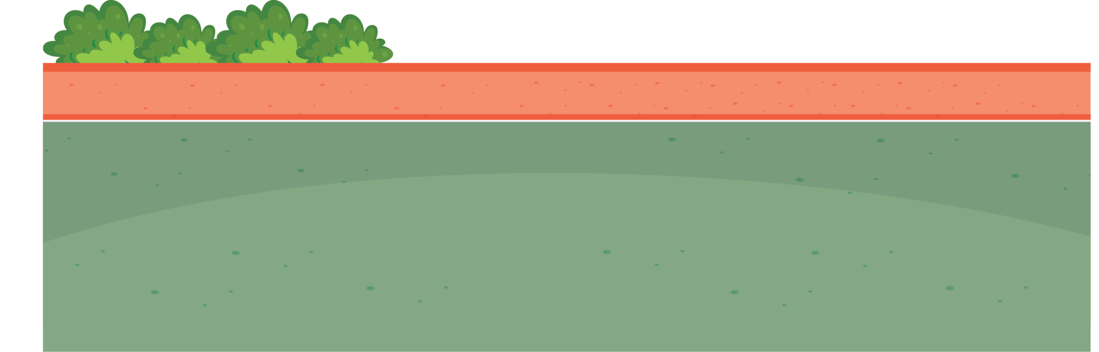
A. Variasi Gerak Dasar Berjalan
1. Berjalan Lambat dan Cepat
Gerakan berjalan lambat seperti berjalan biasa.
Gerakan berjalan cepat sama gerakannya, tetapi langkahnya dipercepat.

Slide 5

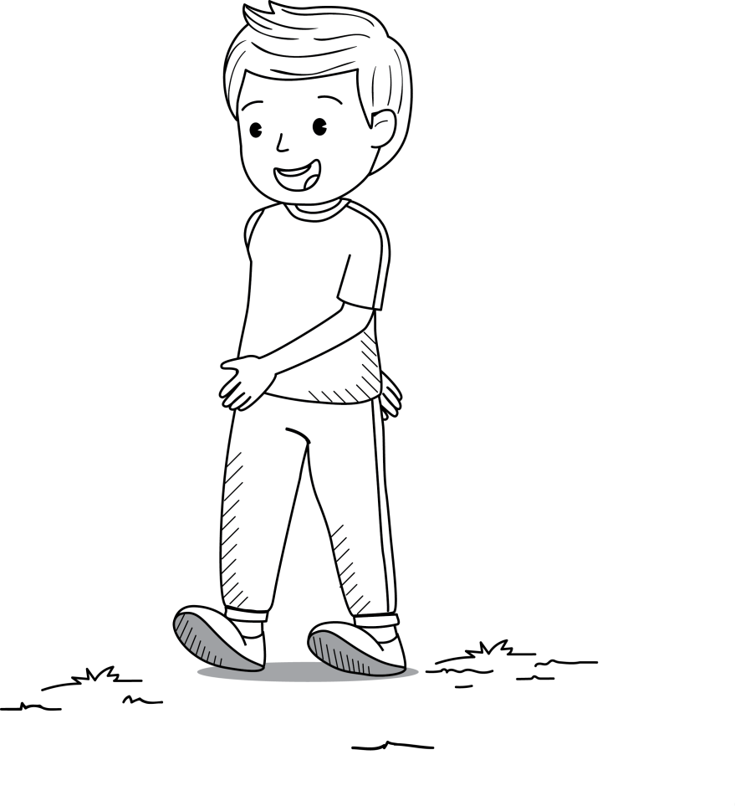
2. Berjalan dengan Tumit dan Jinjit
Berjalan dengan tumit adalah berjalan dengan bertumpu pada kaki bagian belakang.
Angkat kaki bagian depan ke atas.

Slide 6
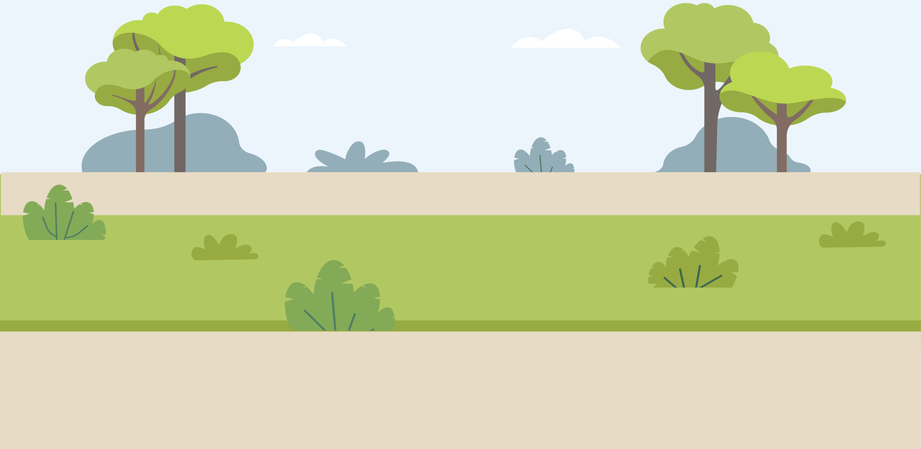
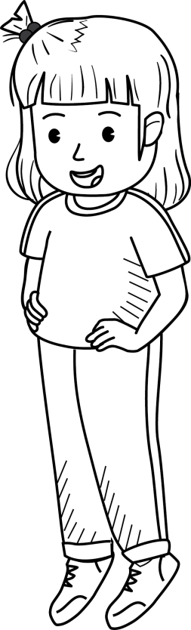
Berjalan jinjit adalah berjalan dengan bertumpu pada telapak kaki bagian depan.
Angkat tumit ke atas.
Berjalan jinjit bermanfaat untuk menguatkan otot kaki.

Slide 7

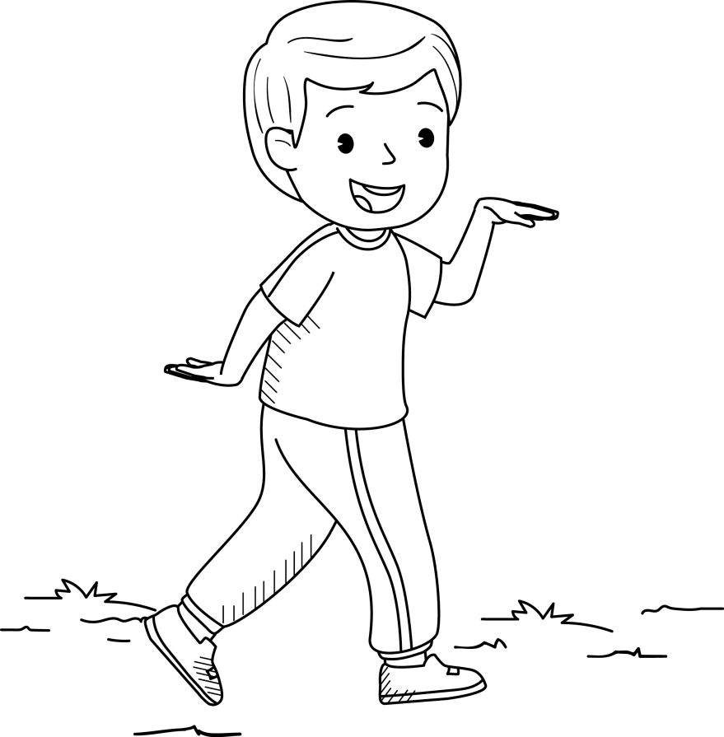
3. Menirukan Bebek Berjalan
Satu tangan menjulur ke depan.
Tangan yang lain ke belakang.
Kedua kaki agak ditekuk.
Kaki kanan dan kiri melangkah bergantian.
Lakukan seperti bebek berjalan.

Slide 8
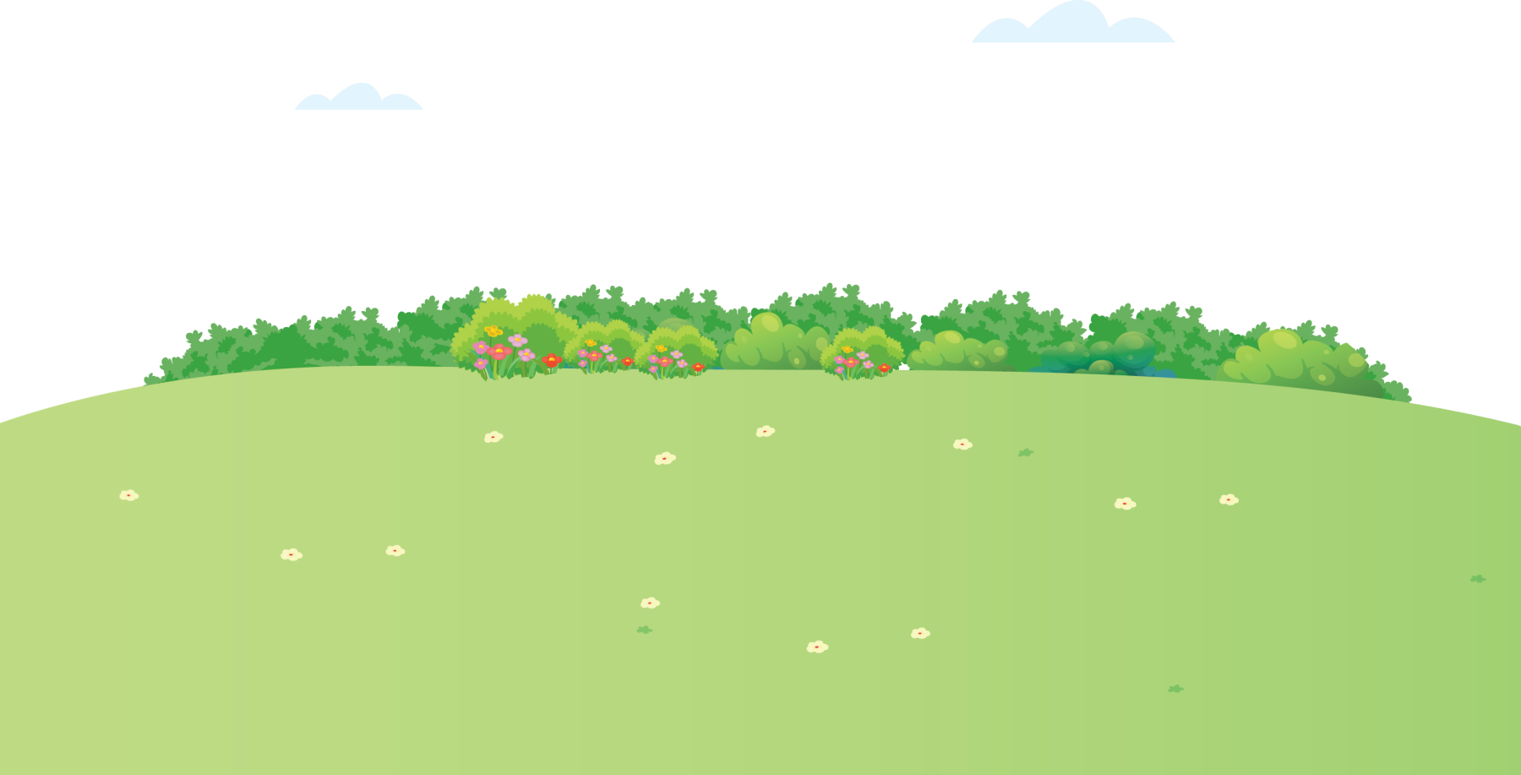
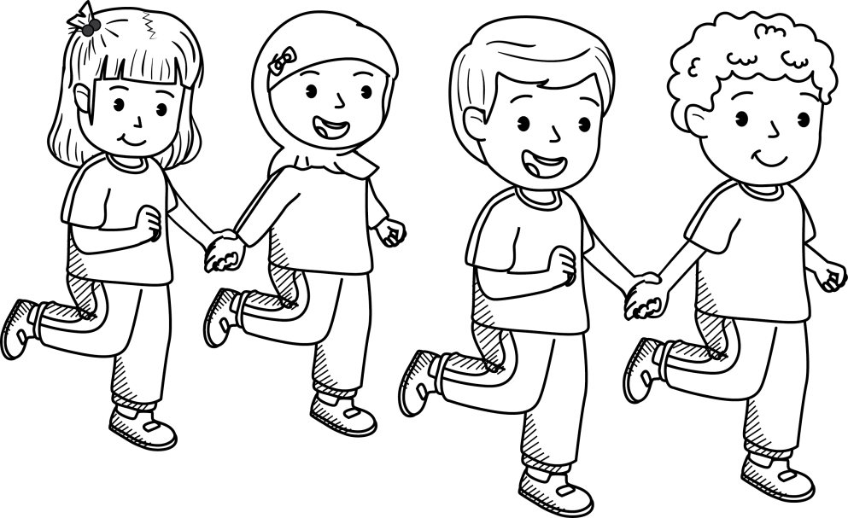
B. Variasi Gerak Dasar Berlari
1. Berlari Bergandengan Tangan
Lakukan secara berpasangan.
Bergandengan tanganlah dengan pasanganmu.
Langkahkan kaki dan ayunkan lengan bersamaan.
Berlarilah mengelilingi lapangan

Slide 9
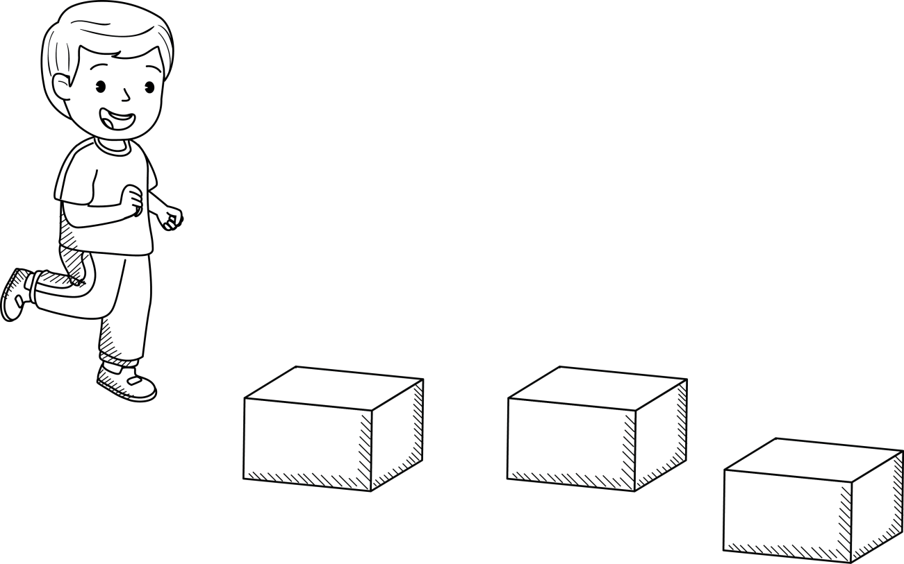
2. Berlari Melewati Rintangan
Buatlah rintangan menggunakan kardus, ban sepeda, bilah bambu atau traffic cone.
Setiap anggota berlari melewati rintangan.
Latihan ini melatih kelincahan gerak dan kerja sama.

Slide 10
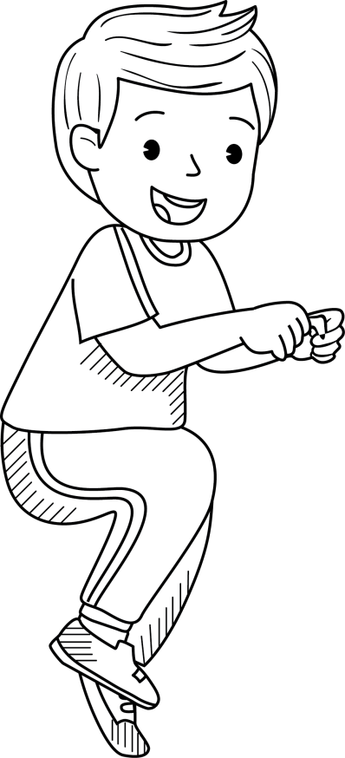
3. Menirukan Kuda Berlari
Kedua tangan menjulur ke depan.
Kedua kaki ditekuk.
Salah satu kaki diangkat lebih tinggi.
Kaki melangkah bergantian.
Lakukan seperti kuda sedang berlari.

Slide 11
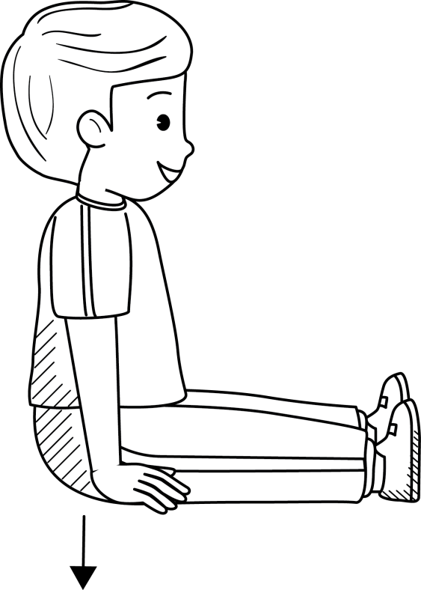
C. Variasi Gerak Dasar Bergeser
1. Bergeser ke Samping Kanan dan Kiri
Duduk dengan kaki selonjor.
Badan tegak dan kedua kaki lurus.
Tangan di samping badan menempel ke lantai.
Bergeserlah ke kanan dan ke kiri.

Slide 12
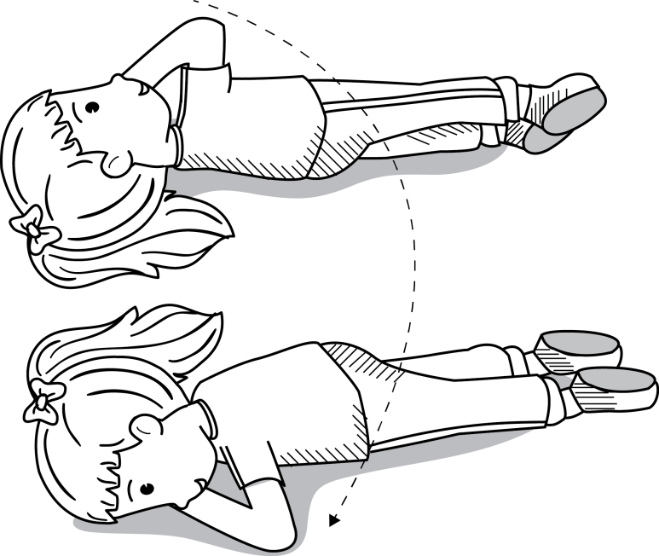
2. Bergeser dengan Cara Berguling
Tubuh berbaring ke lantai.
Kedua tangan ditekuk di depan dada.
Tubuh bergeser dengan cara menggulingkan badan.
Bergulinglah ke kanan dan ke kiri.

Slide 13
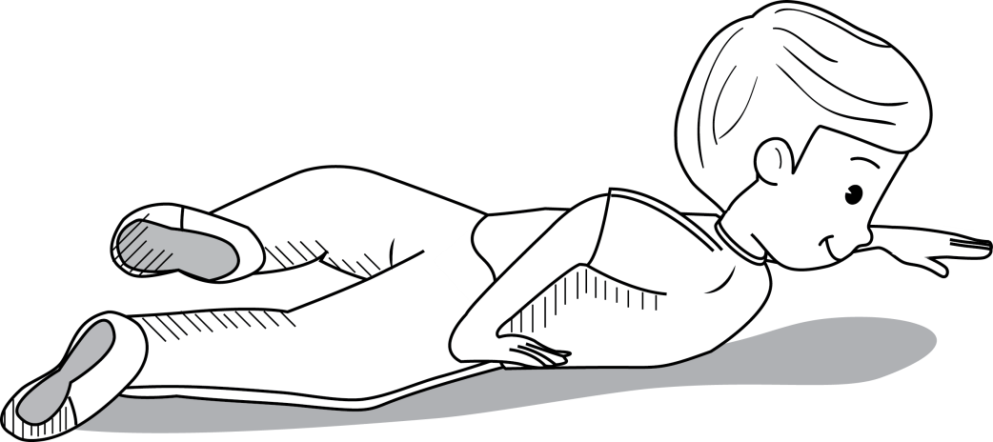
3. Menirukan Gerakan Cecak
Badan tengkurap di lantai.
Gerakkan tangan dan kaki.
Bergeser secara bergantian.
Badan bergerak ke depan.
Badan tetap menempel pada lantai.

Slide 14
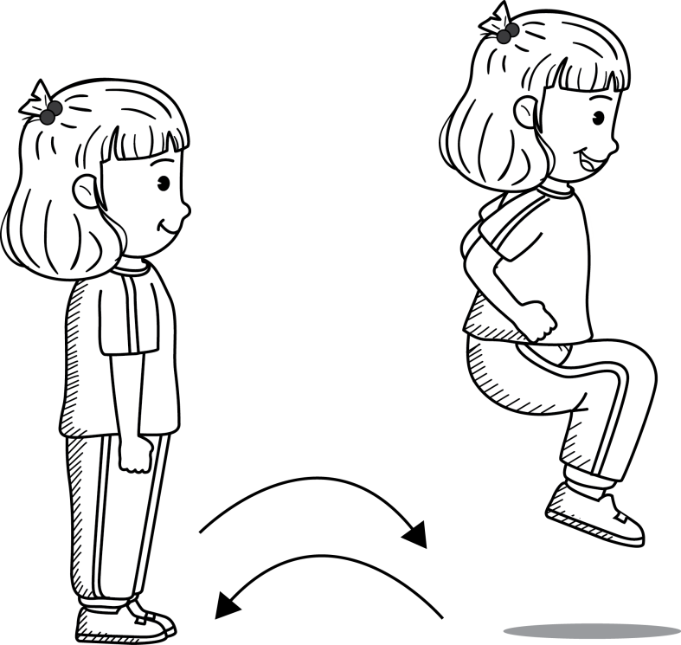
D. Variasi Gerak Dasar Melompat
1. Melompat Maju Mundur
Kedua tangan di samping badan.
Tolakkan kaki ke atas ke arah depan.
Mendarat dengan kedua kaki.
Melompat maju ke depan.

Slide 15

Selanjutnya, tolakkan kaki ke atas ke arah belakang.
Melompat mundur ke belakang.
Mendarat dengan kedua kaki.
Lalu, melompat ke kanan dan ke kiri.

Slide 16
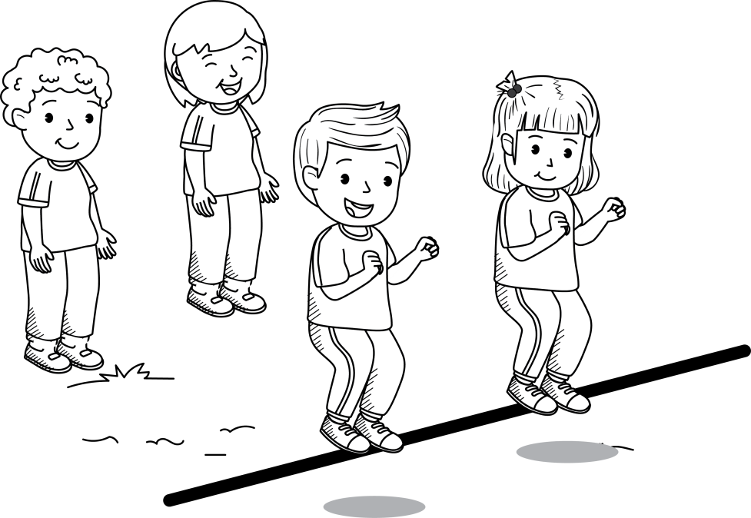
2. Melompat Melewati Rintangan
Rintangan Bambu
Letakkan rintangan bambu di depan.
Kedua tangan ditekuk ke depan.
Melompatlah melewati bambu.
Jangan sampai menginjak bambu.
Mendaratlah dengan kedua kaki.

Slide 17
Rintangan Kardus
Letakkan rintangan kardus.
Meloncat dengan awalan berlari.
Salah satu kaki diangkat tinggi.
Kaki lainnya mengikuti.
Mendaratlah dengan satu kaki.

Slide 18
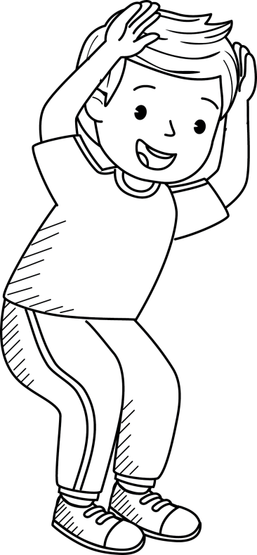
3. Melompat Menirukan Gerakan Hewan
Menirukan Kelinci Melompat
Kedua tangan di samping telinga.
Kedua kaki sedikit ditekuk.
Melompatlah ke depan, ke kanan, dan ke kiri.

Slide 19
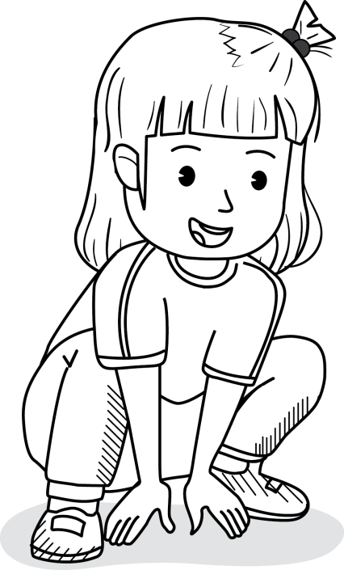
Menirukan Katak Melompat
Badan jongkok dan tubuh condong ke depan.
Kedua tangan di depan badan.
Melompatlah ke depan dengan tolakan kaki.

